Slide 1
西航石化 — 企业用油预约配送平台
降低用油成本，提升管理效率！

Slide 2
目录
请允许我告诉您，为什么我们是您最好的选择！
01. 国内加油业务背景
02. 公司及模式介绍
03. 融资计划

Slide 3
国内加油业务背景
加油市场概况

Slide 4
1.国内加油业务背景
1.1 加油市场概况
加油站：
加油站作为销售终端，毛利高达30%~45%，其中企业用油量每年超过2万亿
01
加油卡型企业：
通过中石化/中石油加油卡加油，优惠少，有发票，通用性好。
02
自有加油站销量约10%
定点加油型企业：
在某个加油站加油，优惠力度大，有发票，绕路，耽误时间。
03
加油卡型企业超过50%
自有加油站型企业：
公司内部有加油站，底价加油，有发票，加油方便，审批难。
04
各大炼油厂：
放开原油进口权，产能过剩率超过30%，开工折损率接近15%。
05
数据来源：卓创资讯
Notes:
数据来源：卓创资讯 http://oil.chem99.com/news/22023008.html

Slide 5




1.国内加油业务背景
1.2 加油市场谁最爽
炼油厂
加油站
用油企业
，
01
产能过剩
01
过度依赖地里位置，位置决定一切
01
采油价格高，油品质量不好把控
02
销售渠道单一
02
毛利可达35%~42%，经营成本高
02
开发票手续繁琐，开票时间长
03
中石油/中石化直营炼油厂成本高，价格没有优势。
03
对炼油厂有绝对的议价权
03
加油绕路，费时间
04
加油管理成本高，效率低

Slide 6
目录
请允许我告诉您，为什么我们是您最好的选择！
01. 国内加油业务背景
02. 公司及模式介绍
03. 融资计划

Slide 7





2.公司及模式介绍
2.1 公司概况
路石科技（北京）有限公司
BAT团队背景，深耕互联网加油多年
路石科技（北京）有限公司【 RoadStone (Beijing) Technology Co., Ltd. 】是专注于企业用油预约配送服务的平台型互联网企业，专为物流企业、大型车队提供成品油配送及油品金融服务，为企业降低用油成本，节省加油时间，提升用油管理效率，同时为企业提供短期油品金融服务。
西航石化（XiHang Petrifaction）系路石科技全资子公司，具备成品油经营等各项资质，该公司主要职能为油品贸易、签约管理、发票开具、资金出入账等。

Slide 8

2.公司及模式介绍
2.2 商业模式
上游炼厂/贸易商
上游
炼厂/贸易商
集中采购优势
自建配送系统
西航石化
互联网加油平台
预约配送加油
企业用油贷款
金融保理
资金支持
物流企业
风控评估
加油数据搜集
金融风险评估

Slide 9
2.公司及模式介绍
2.3 产品形态及当前成果
移动端app：西航石化
下载用户250万+
5星好评软件
车队管理
微信公众号：预约加油
PC 网页端：企业用油管理系统
上线2个月，4000+货运车主关注
货运司机
企业车队
合作数十个货运车队，用油预算，司机管理方便高效
预约订单
收入利润
每天超过100个预约加油订单，客单价约1500元，复够率超过80%。
预约订单
收入利润
连续两月增长率超过100%，月收入突破300万，毛利8%~10%，目前公司已盈利

Slide 10
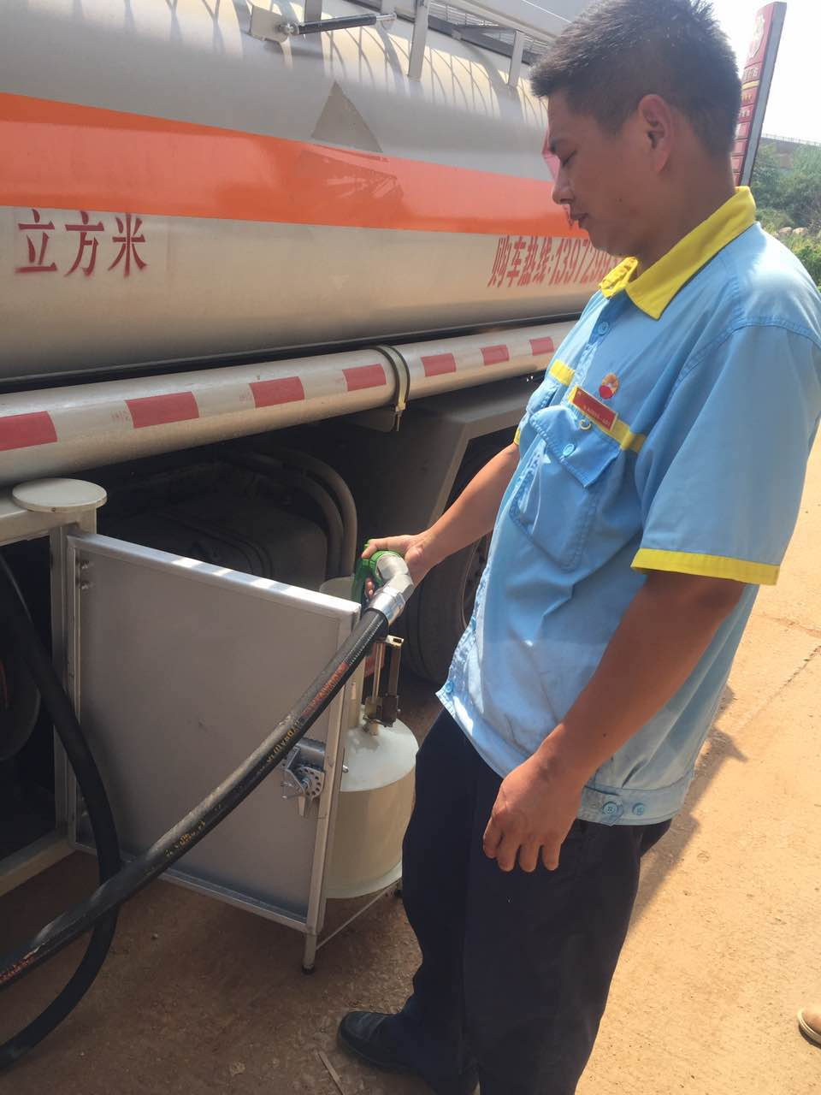
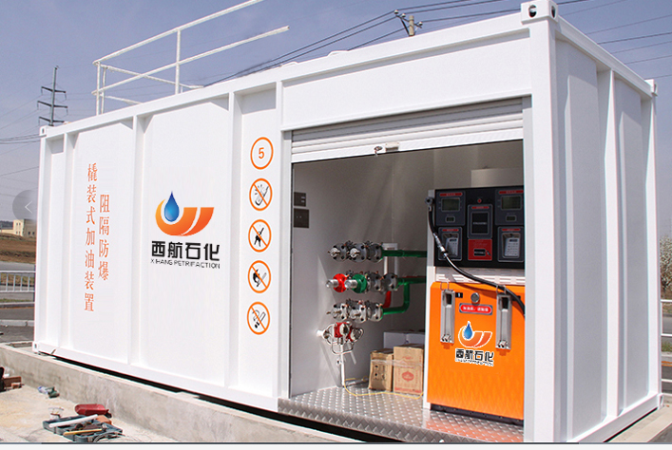
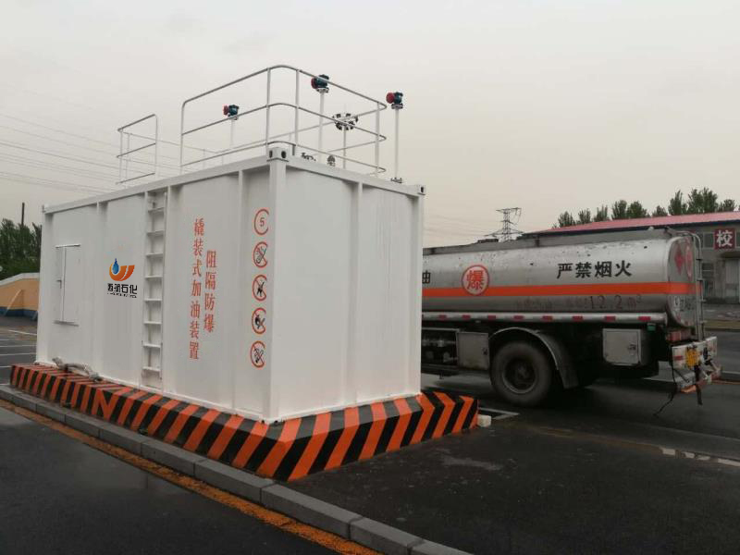
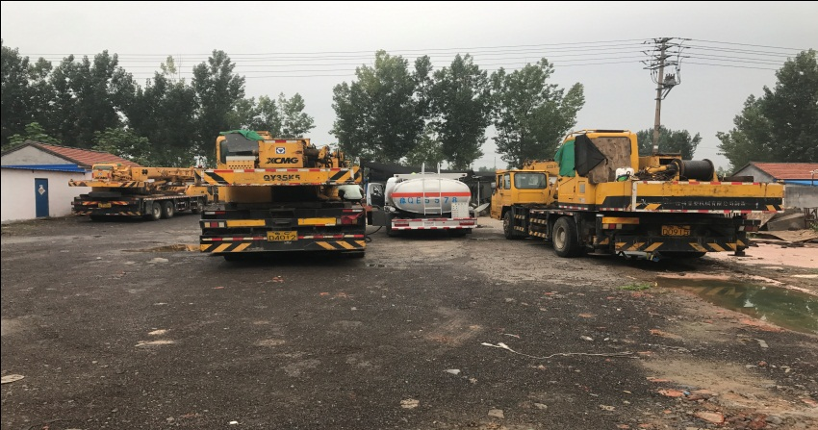


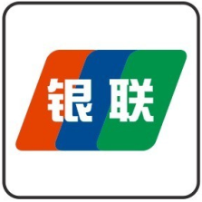
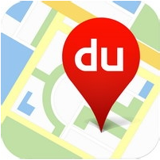






2.公司及模式介绍
2.4 西航石化流动加油站和撬装加油站
2.8 西航石化合作伙伴
支付宝
腾讯
银联
百度地图
微信
中国石化
中国石油
中外运
民生物流
攀钢集团

Slide 11
目录
请允许我告诉您，为什么我们是您最好的选择！
01. 国内加油业务背景
02. 公司及模式介绍
03. 融资计划

Slide 12

3.项目合作方案
融资计划及用途
本轮计划最多融资500万人民币
￥500万
融资金额不超过500万人民币或等额外币
企业车队
8%
出让8%股权比例
用途
用产品研发、市场开拓及品牌建设

Slide 13

Thank you
感谢您的关注与支持！

